Slide 1
Социальная стратификация и социальная мобильность

Slide 2
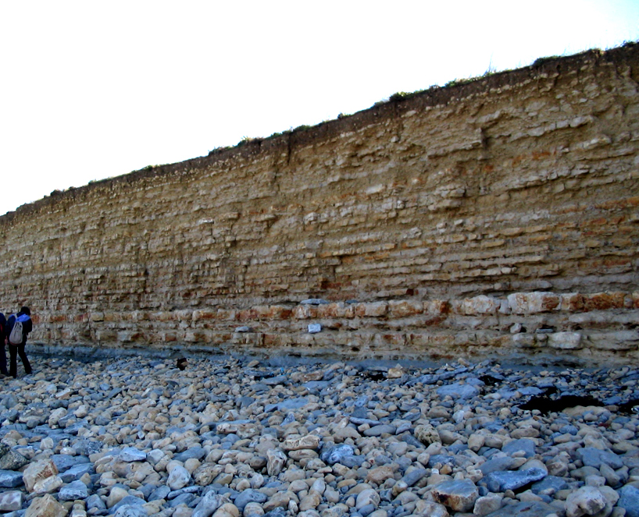
Стратификация общества
Стра́та социа́льная (от лат. stratum — «слой, пласт») — элемент социальной структуры (социальный слой или группа), объединённый неким общим признаком (имущественным, профессиональным или иным).

Slide 3
Формально выделяют 2 модели социального расслоения: пирамиду и ромб.

Slide 4
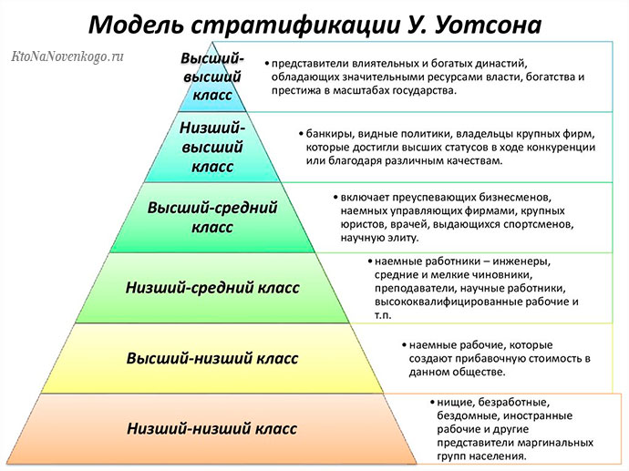

Slide 5
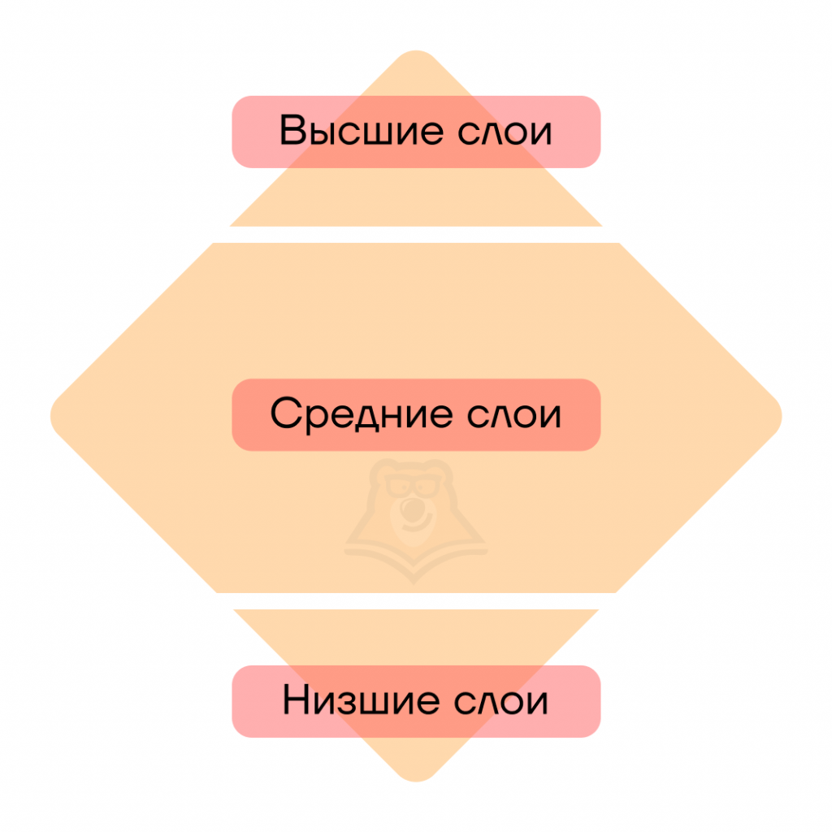

Slide 6
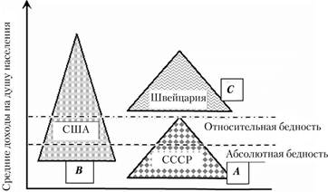
Типы профиля стратификации в разных по уровню развития странах

Slide 7
Исторические типы стратификационных систем
Рабство — это единственная в истории форма социальных отношений, когда один человек выступает собственностью другого, лишённый всяких прав и свобод. Форма максимально жёсткого закрепления людей в низших стратах.
Каста — социальная группа, членством в которой человек обязан исключительно своему рождению. Существует детальная регламентация в деятельности каждой касты.
Сословие — социальная группа, обладающая правами и обязанностями, закреплёнными обычаем или юридическим законом и передаваемыми по наследству. Права и обязанности каждого сословия определяются законом и освящаются религией.
Класс — большая социальная группа, различающаяся по её роли во всех сферах жизнедеятельности общества, которая формируется и функционирует на основе коренных социальных интересов. Принадлежность к классам не регламентируется властями, не устанавливается законодательно и не передаётся по наследству.

Slide 8
Критерии стратификации
Пять основных критериев социальной стратификации:
Доход — количество финансовых поступлений за определенный период (месяц, год).Богатство — накопленные доходы.
Власть — способность и возможность осуществлять свою волю, оказывать влияние на деятельность других людей с помощью авторитета, права, насилия и других методов.
Образование — знания, умения и навыки, которые освоены в процессе обучения.
Престиж — общественная оценка привлекательности, значимости профессии, должности, увлечений.

Slide 9
Положение человека в обществе:
Социальный статус личности — положение человека в обществе, которое он занимает в соответствии со своим возрастом, полом, различиями, профессией, семейным положением. В его положении различают различные факторы: черты характера, умение общаться, образование, финансовые возможности.
Социальная роль — это набор действий и установок, ожидаемых от человека в зависимости от его должности или статуса в обществе. Например, может быть социальная роль супруга, матери, учителя, владельца собаки или волонтера. Каждый человек выполняет несколько таких ролей.
И. Гофман считал, что поведение людей определяется, в первую очередь, нормами тех социальных групп, к которым они принадлежат. А поскольку каждый человек относится к разным социальным группам, то и его поведение меняется в зависимости от того, в какой именно он действует в данный момент

Slide 10
«Статус» в переводе с латыни означает: положение; верность; честь; родство.
2. Какой статус присваивается человеку независимо от его желания? достигнутый; заслуженный; официальный; предписанный.
3. Социальный статус не бывает: главным; неглавным; ролевым; предписанным.
4. Сумма конкретных действий человека, занимающего определённое положение в обществе: поведение; роль; статус; мобильность. 5. Любые изменения в социальном положении индивида или социальной группы: поведение; роль; статус; мобильность. 6. Социальная мобильность, связанная с изменением социального положения без понижения или повышения статуса: горизонтальная; вертикальная; диагональная; профессиональная. 7. По какому критерию выделена социальная группа «горожане, сельчане»? демографический; профессиональный; этносоциальный; территориальный. 8. По профессиональному критерию, в состав социальной группы может входить: молодёжь; учитель; белорус; горожанин. 9. Какой критерий стратификации характеризует уважение к занимаемому человеком социальному положению в общественном мнении? престиж профессии; власть; образование; доход. 10. Как называют способы перемещения в социальной структуре общества? лестницами; лифтами; крыльями; лыжами. 11. Какая сфера общества охватывает повседневную жизнь человека? социальная; бытовая; гражданская; правовая. 12. В … группе люди находятся в непосредственном контакте друг с другом: большой; формальной; малой; патриархальной. 13. Социальные группы с самобытной культурой и нормами, принадлежность к которым определяется рождением человека: касты; страты; сословия; классы. 14. Для какого типа социальной стратификации характерно социальное деление классов по отношению к собственности на ресурсы производства? классовое деление; сословный строй; кастовый строй; рабство. 15. Какое понятие отражает сложившееся в обществе социальное неравенство? социальная группа; социальная структура; социальная роль; социальная стратификация. – материал взят с сайта

Slide 11
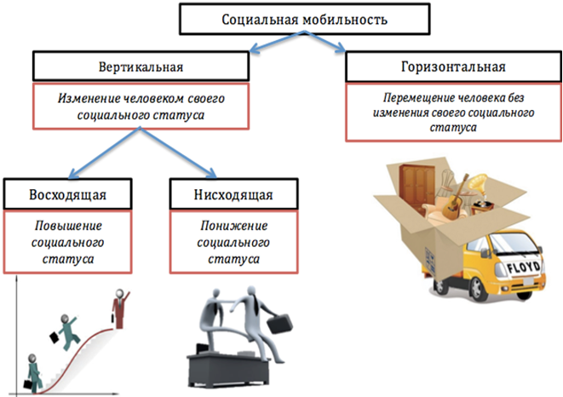
Социальная мобильность

Slide 12
Каналы мобильности:
- Институты (образование, своячество, брак, армия, коммерческие организации, церковь, партийная линяя, искусство.)
Миграция (беженцы, образование, работа, репатриации)

Slide 13
Социальное неравенство
неравномерное распределение ценимых благ и привилегий в обществе

Slide 14
Коэффициент Джини
Коэффициент Джини (индекс Джини, или «индекс справедливости») — показатель, отражающий степень неравенства в распределении доходов внутри различных групп населения. Коэффициент в 1912 году разработал итальянский статистик Коррадо Джини. Показатель принимает значения от 0 (в случае абсолютного равенства) до 1 (в случае абсолютного неравенства). Рассчитывают коэффициент с помощью формулы с пятью переменными. Преимущества индекса заключаются в его независимости от масштабов исследуемых групп. К недостаткам относят различия в системах сбора данных в разных странах, что затрудняет сравнение. По данным Всемирного банка, лидерами по уровню социального расслоения являются Сейшельские Острова (0,66), ЮАР (0,65) и Коморские Острова (0,64). В лидерах по равенству доходов — Норвегия, Словакия и Чехия (по 0,26).

Slide 15
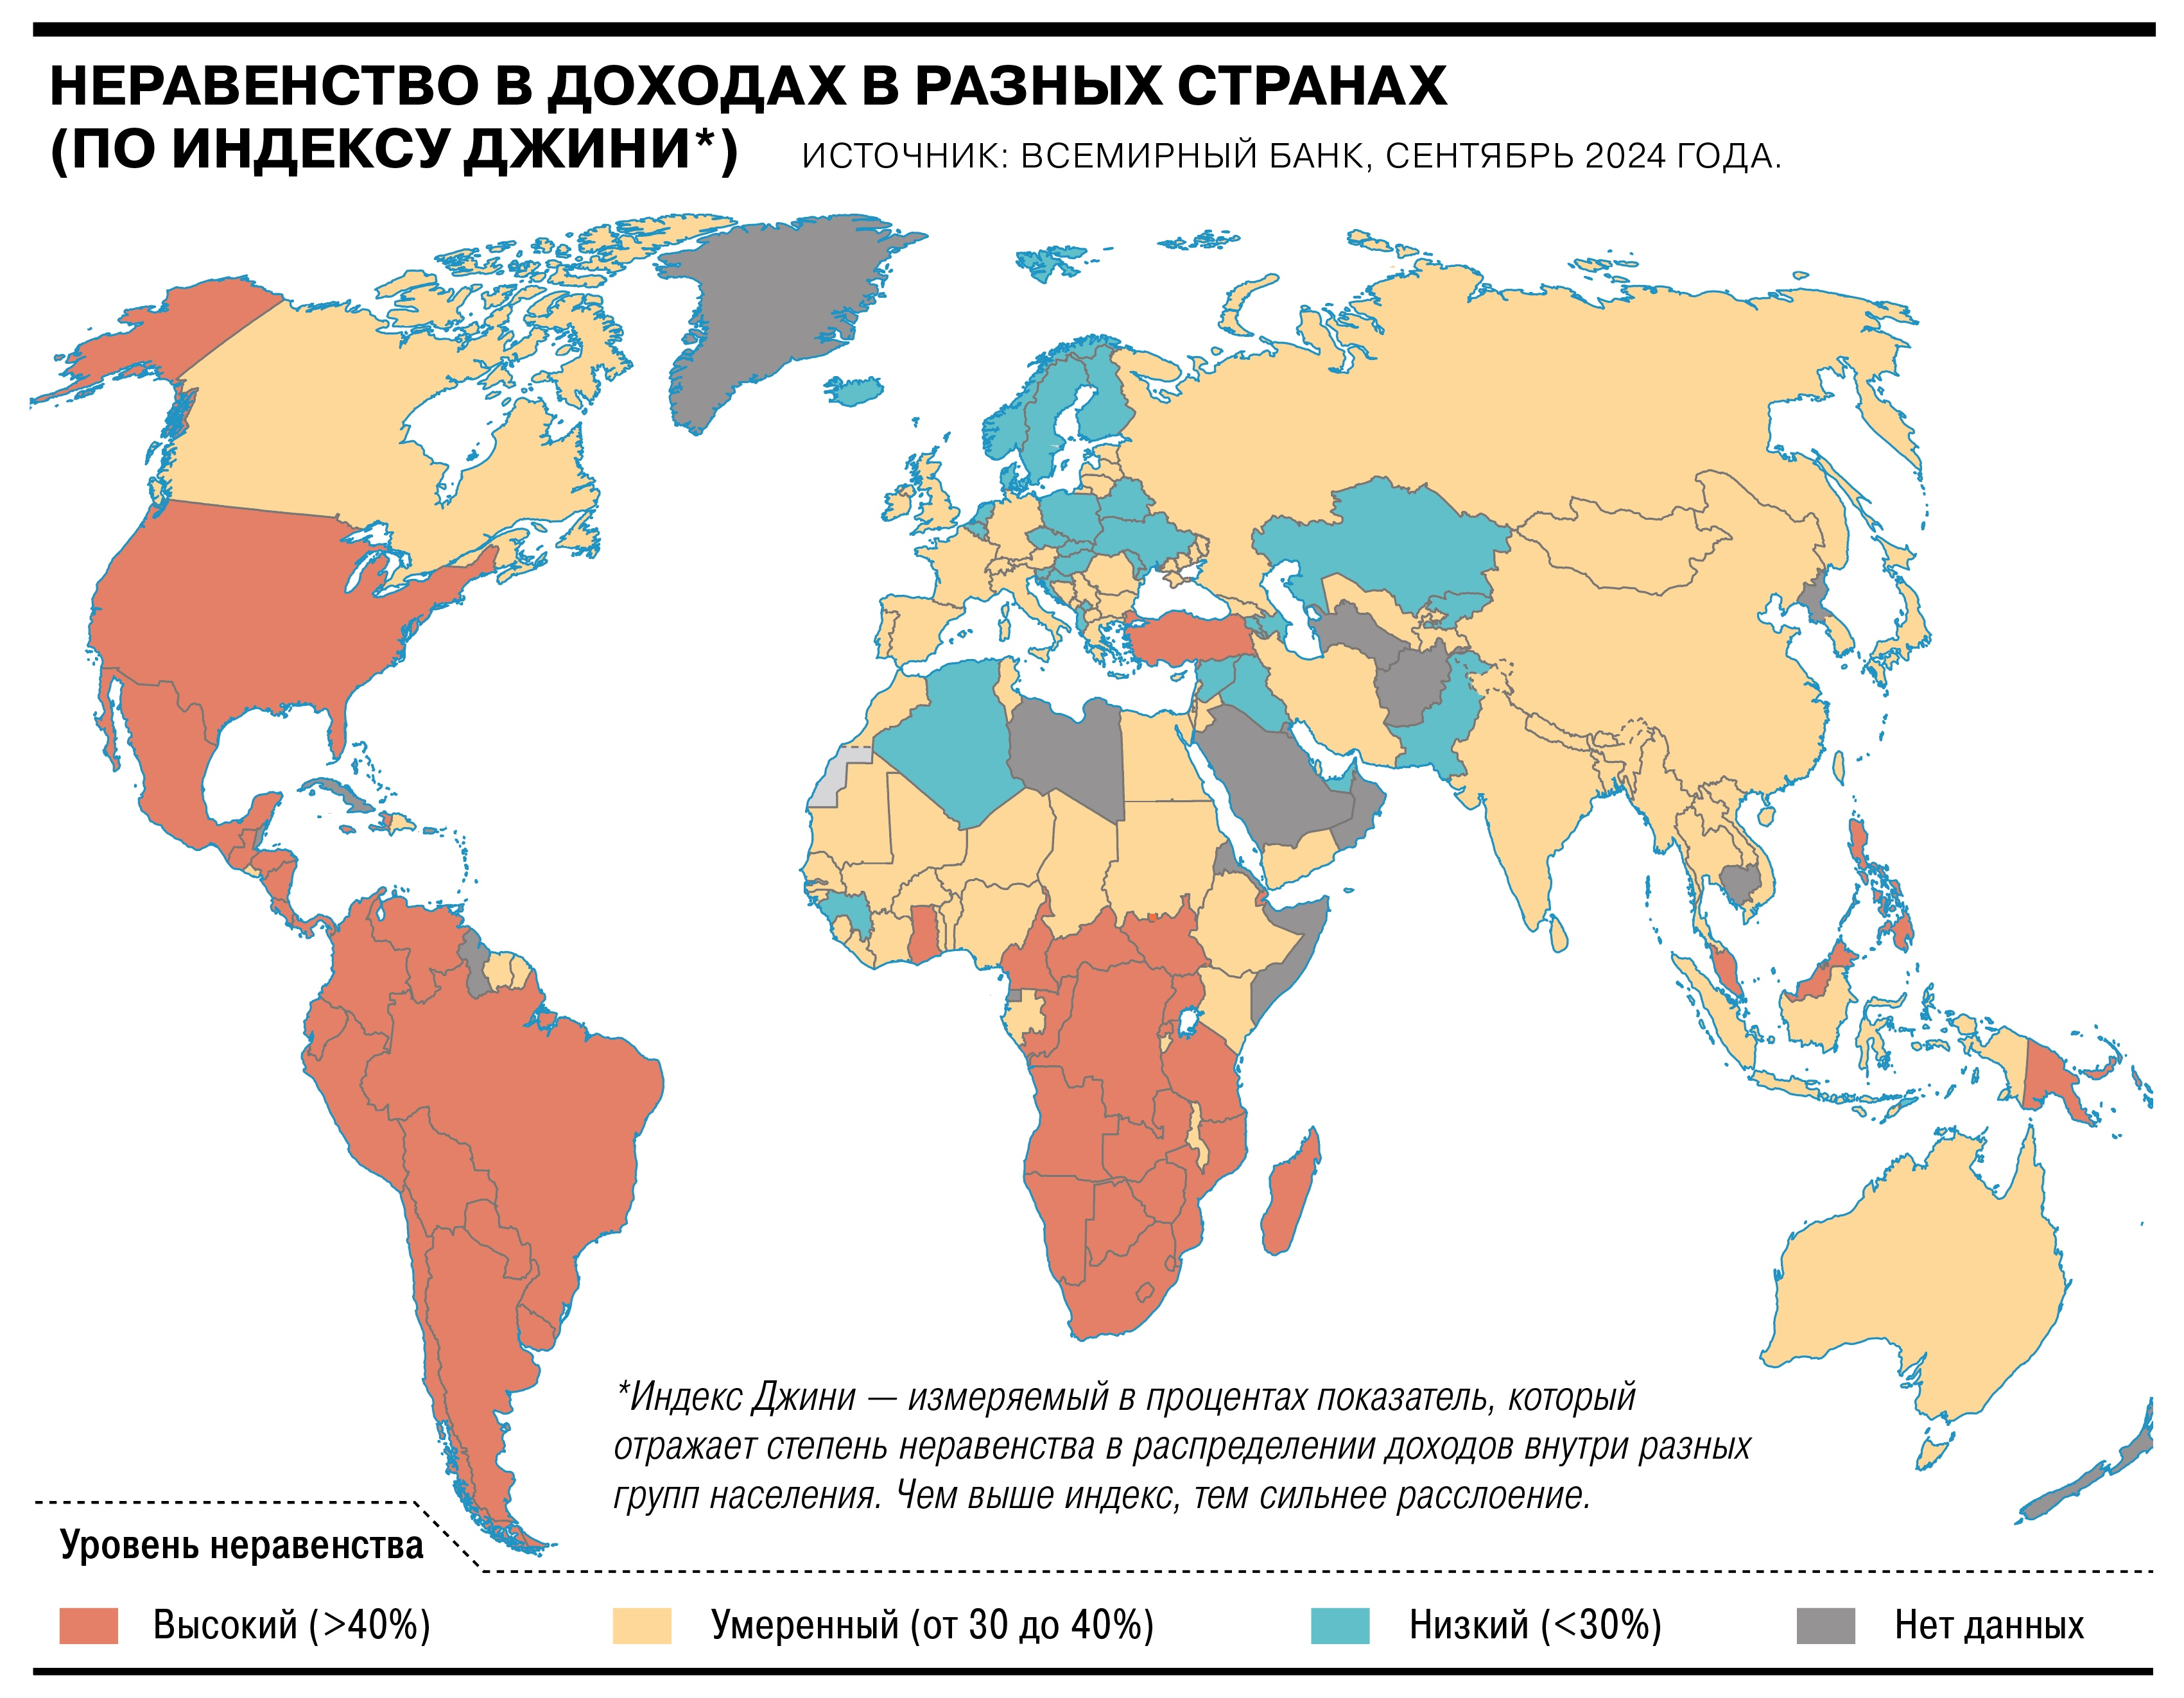

Slide 16
В любой части мира есть неравенство. Сегодня неравенство устроено как матрешка: 10% всегда богаче, чем 90%. Внутри этих 10% у 1% гораздо больше преимуществ, чем у 9%. Внутри этого 1 процента есть небольшой круг людей, у которых есть все.
Это справедливо на любое неравенство. Например, территориальное неравенство характерно концентрацией ресурсов в больших городах. Которые тоже внутри разделены.

Slide 17
В России
Разделение по доходам: 10% человек получают 46% дохода в стране. 1% - 20% дохода страны (=в США)
Разделение по богатству: 10% людей имеют 56% богатства. У 1% - 30% богатства (за 2022 год)

Slide 18
Обсуждение
Социальное неравенство – это хорошо или плохо?
Например, британский философ и политик Джон Локк в своем известном труде «Два трактата о правлении» полемизировал с политическим философом сэром Робертом Филмером, утверждавшим, что монархическая власть и неравенство имеют божественное происхождение. Дж. Локк, опираясь на текст «Бытия» Ветхого Завета, утверждал, что с момента сотворения мира власть в нём никогда не была единоличной. Тем самым он выдвинул принцип «естественных, дарованных свыше (Богом – Н.О.) прав человека», таких как право на жизнь, свободу и собственность и доказал, что у человека есть естественная свобода: «Все, у кого одинаковые природа, умственные и физические способности, по природе равны и должны пользоваться теми же общими правами и привилегиями»3 , – писал ученый.

Slide 19
Источники
Социальное неравенство в российском обществе: объективное и субъективное измерения, https://elar.urfu.ru/bitstream/10995/61391/1/978-5-7741-0327-0_056.pdf
СОЦИАЛЬНОЕ НЕРАВЕНСТВО В СОВРЕМЕННОМ МИРЕ: НОВЫЕ ФОРМЫ И ОСОБЕННОСТИ ИХ ПРОЯВЛЕНИЯ В РОССИИ https://www.socio.msu.ru/documents/Socialnoe_neravenstvo_v_sovremennom_mire.pdf

